Slide 1
Výkon
VY_32_INOVACE_03_Výkon - zavedení pojmu
Autor: Pavlína Čermáková
Vytvořeno v rámci v projektu „EU peníze školám“
OP VK oblast podpory 1.4 s názvem Zlepšení podmínek pro vzdělávání na základních školách

Slide 2
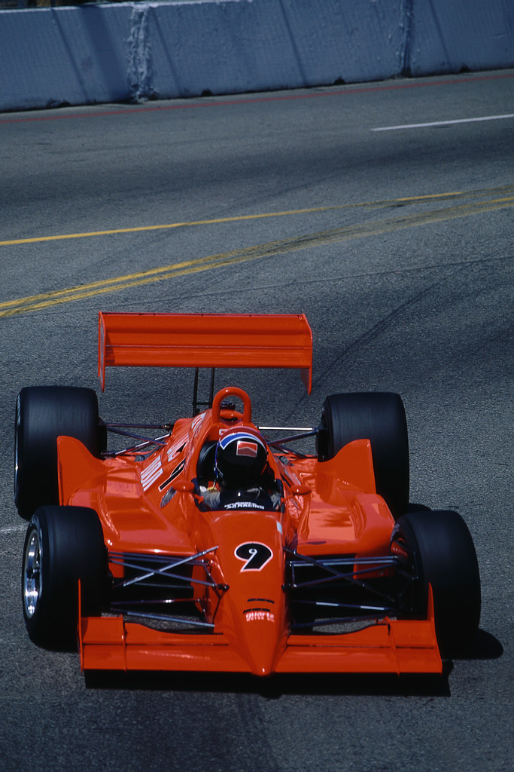
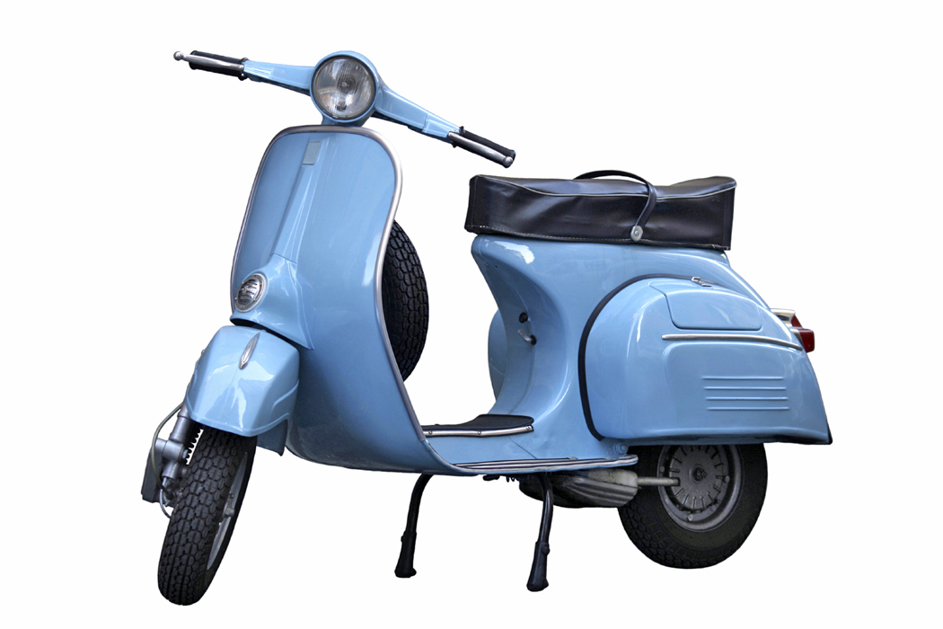
Který vůz má motor o větším výkonu?
[1]
[2]
Co dokáže motor o větším výkonu?
Které auto ujede dráhu např. 20 km za kratší čas?
Pokud má motor automobilu větší výkon, stejnou dráhu urazí za kratší čas.

Slide 3
Který ze závodníků bude dříve v cíli?
[3]
[4]
Oba urazí stejnou dráhu.
Vítěz ji urazí za kratší čas.
Vítěz podá větší výkon.

Slide 4
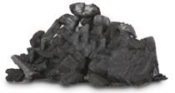
Komu bude trvat kratší čas, než přerovná hromadu uhlí o 200 m dál?
[5]
[7]
[6]
Vykonají oba nakonec stejnou práci, pokud přemístí celou hromadu na jiné místo?
Oba vykonají stejnou práci.
Kdo vykoná práci za kratší čas?
Bagr vykoná tuto práci za kratší čas.
Kdo podá větší výkon?
Bagr podá větší výkon.

Slide 5
Výkon = velikost práce vykonaná za 1 sekundu.
Jak značíme práci?
Jak značíme čas?
Jak vypočítáme práci, kterou těleso vykoná za 1 sekundu?
W
t
Práci vydělíme časem v sekundách
Pyramida:
Vzorce odvozené z pyramidy:
Výkon:
Práce:
Čas:
W
W
P = W : t
W = P . t
P . t
P . t
t = W : P

Slide 6
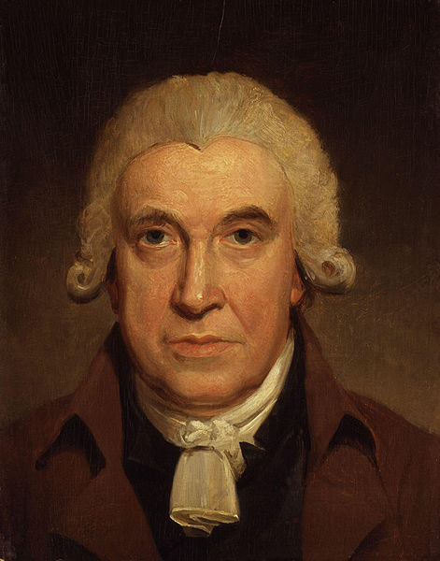
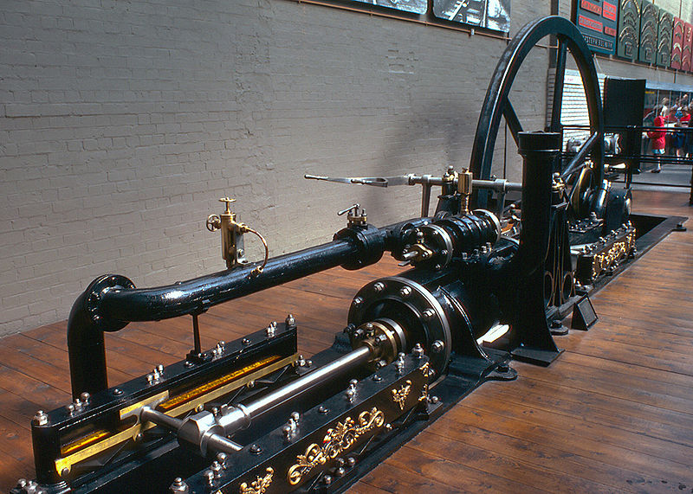
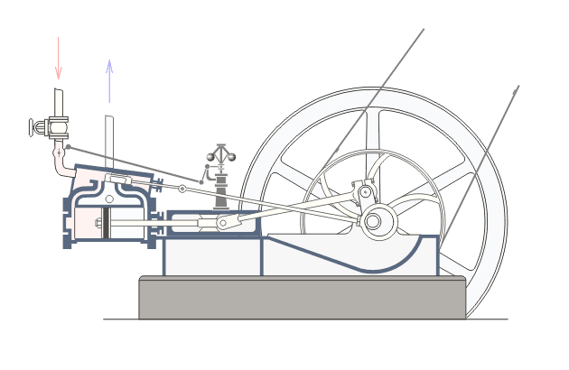
Jednotkou výkonu je Watt
James Watt (1736–1819) byl skotský mechanik, vynálezce a fyzik – samouk, známý především skrze své vynálezy a vylepšení parních strojů.
Mezi jeho vynálezy mimo jiné patří i zavedení jednotky koňská síla, kterou později nahradil v soustavě SI po něm pojmenovaný watt.
[8]
[9]
Parní stroj
[10]

Slide 7
Odvozená jednotka práce a její odvození z výkonu
Využijeme vzorec pro výpočet práce z výkonu:
W = P . t
1 J =
1kWh =
Fyzikální veličiny nahradíme ve vzorci jejich jednotkami
1W
. 1s
1 J = 1Ws
1000 W
. 3 600 s =
3 600 000 W.s
= 3 600 000 J
= 3,6 MJ
1kWh = 3,6 MJ

Slide 8
Zdroje:
Doc.Dr.Ing.RAUNER, Karel , et al. Fyzika 8 učebnice pro základní školy a víceletá gymnázia. Plzeň : Fraus, 2006. 128 s. ISBN 80-7238-525-9.
Obrázky:
[1], [2], [3], [4], [5], [6], [7]
Kliparty z www.office.microsoft.cz
[8]
http://upload.wikimedia.org/wikipedia/commons/2/2c/James_Watt_by_Henry_Howard.jpg
[9]
http://upload.wikimedia.org/wikipedia/commons/f/f0/Steam_engine_in_action.gif
[10]
http://upload.wikimedia.org/wikipedia/commons/8/82/SwanningtonEngine_01.jpg
Vytvořeno jako DUM do předmětu fyzika na ZŠ Studentská 895, Mnichovo Hradiště

